Slide 1

Fundamentos de Ciencia de Datos
Dr. Leon Felipe Palafox Novack
lfpalafox@up.edu.mx

Slide 2
Noticias del día
0
Qué ha pasado en el mundo de Data Science?

Slide 3
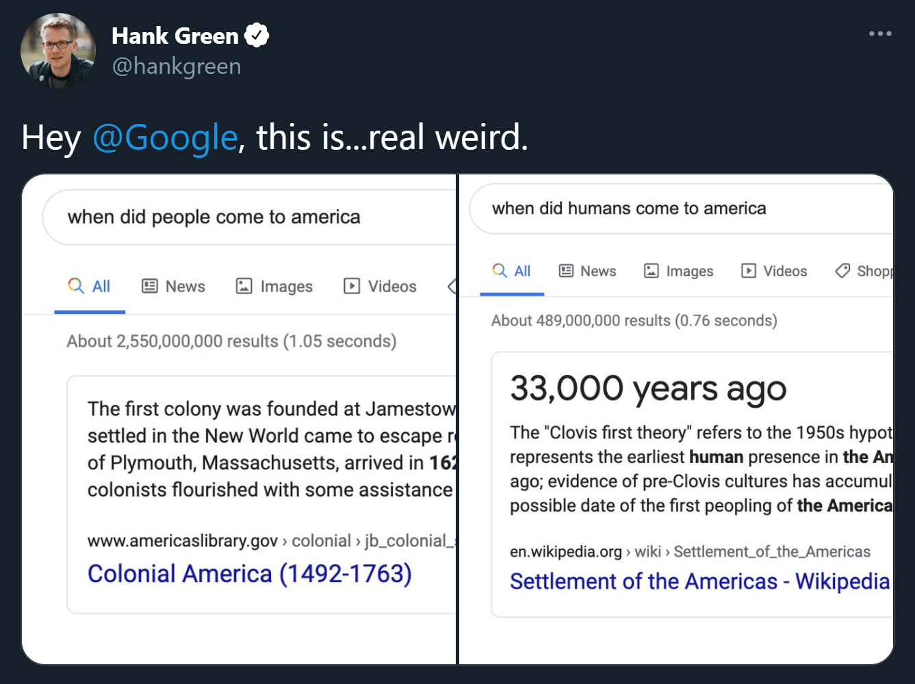

Slide 4
Anuncios parroquiales
1
Proyecto Final

Slide 5
Proyecto Final
El objetivo es que trabajen en el proyecto a lo largo del curso.
Conforme vayamos aprendiendo las herramientas, se recomienda las practiquen con sus propios datos.
Vayan formando sus equipos oportunamente.

Slide 6
Recursos
Los tutoriales de Python van a estar disponibles toda la clase
El machote para el reporte final ya esta en la pagina web.

Slide 7
Ciclo de vida de un proyecto de Ciencia de Datos
2
¿Cómo aplicamos la ciencia de datos?

Slide 8
Objetivos del ciclo de vida
¿Por qué tenemos que tener un ciclo bien definido?
¿Que creen que se necesita para tener un ciclo bien definido?

Slide 9

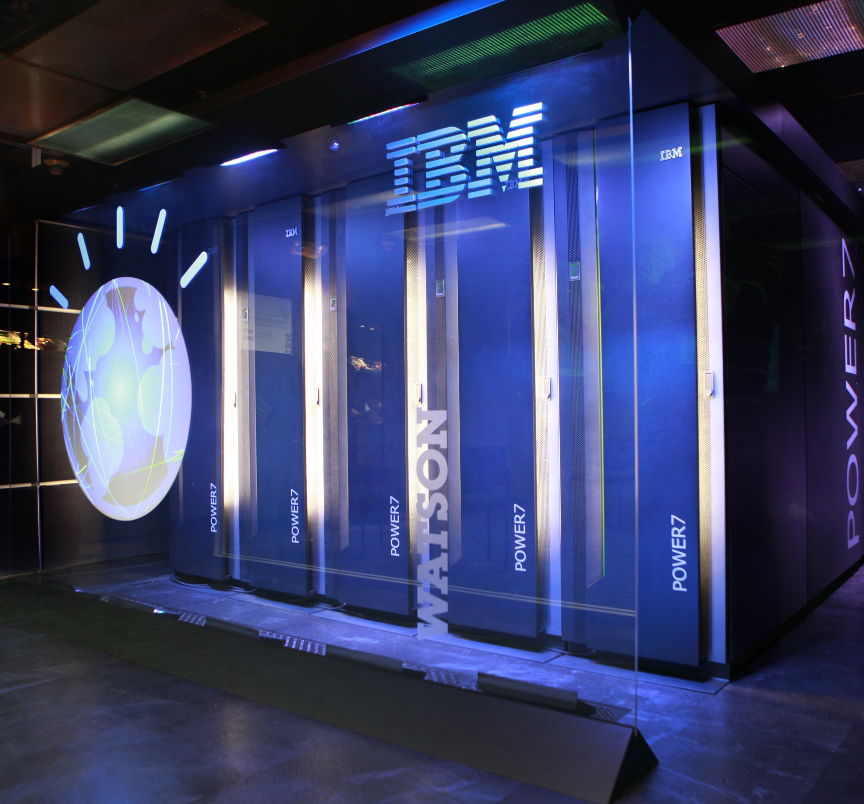

Slide 10
Problemas
A tres años del proyecto, no hay resultados claros.
Los costos ascienden a más de 60 mdd
Se esta perdiendo fe en big data.

Slide 11


Slide 12
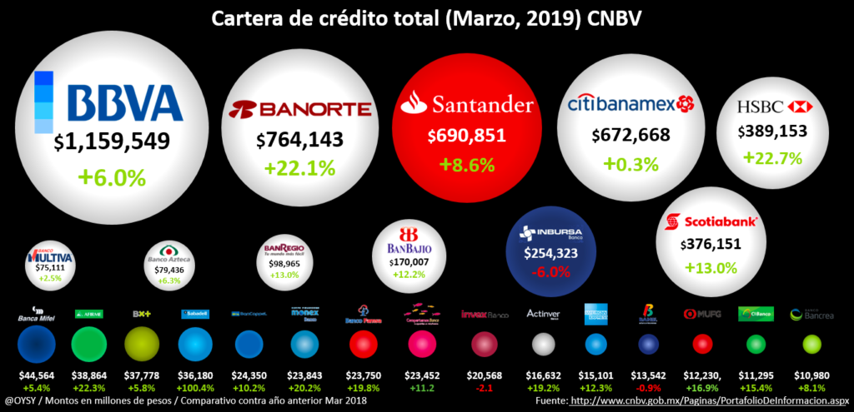

Slide 13
Creación de Valor con un modelo de ML
Apoyo de mandos superiores.
Una buena área de Ciencia de Datos debe tener apoyo constante de los mandos altos.
Debe ser considerada un centro de ganancia, no un centro de costos.

Slide 14
Creación de Valor con un modelo de ML
Alineamiento con las otras áreas.
Traspasar las ganancias logradas en el área de Ciencia de Datos a las otras.
El área de ciencia de datos trabaja con incentivos para ayudar a las otras áreas.

Slide 15
Partes esenciales
Datos
Problema bien definido
Participación de las áreas involucradas.
Metas claras y medibles

Slide 16

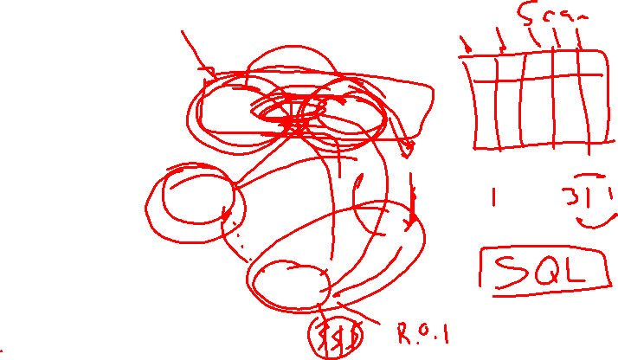
CRISP-DM
Wikicommons

Slide 17
CRISP-DM
En Data Science usamos un esquema denominado CRISPDM
Entendimiento del Negocio
Entendimiento de los Datos
Preparación de los Datos
Modelado
Evaluación
Despliegue

Slide 18
Entendimiento del negocio
Por lo general se utiliza un cuestionario, donde se preguntan cosas como:
¿Cómo se genera valor en el negocio?
¿Cuál es la cadena de valor del negocio?
¿Qué datos se recaban en el negocio?

Slide 19
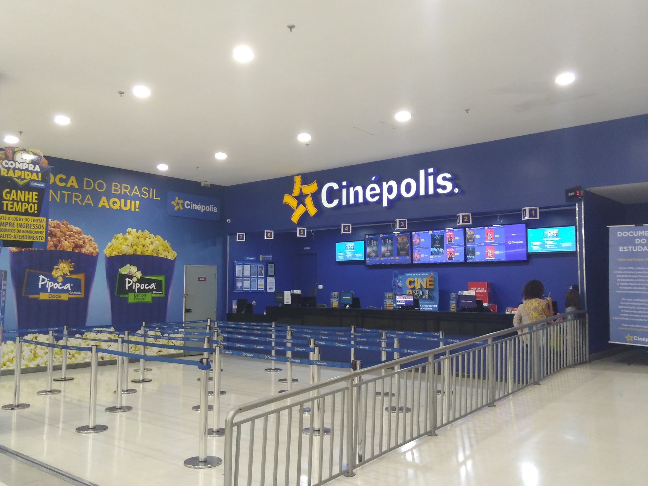

Slide 20
Entendimiento del negocio
Esto se puede focalizar a las diferentes unidades de negocio:
Recursos Humanos
Operaciones
Ventas
Legal

Slide 21
Recursos
http://www.annualreports.com/
Reportes a inversionistas

Slide 22
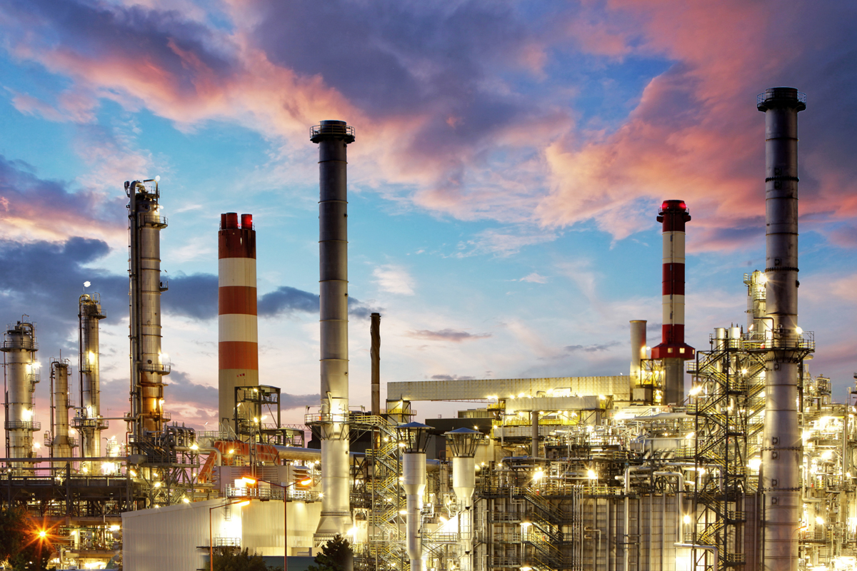

Slide 23
Entendimiento de los Datos
Esto se atiende con otro cuestionario:
¿Cómo se capturan los datos?
¿Dónde se almacenan los datos?
¿Cómo se almacenan los datos?
¿Cómo se actualizan los datos?

Slide 24
Datos
3
Tenemos que entender nuestra materia prima

Slide 25
The world’s most important resource is no longer oil, is data
The Economist

Slide 26
Qué es un dato?
Es la unidad mínima de información?
Es aquello, que dado un contexto, nos puede proveer de información.
El contexto por lo general se puede inferir.
Ejemplos:
Una foto
Un marcador

Slide 27
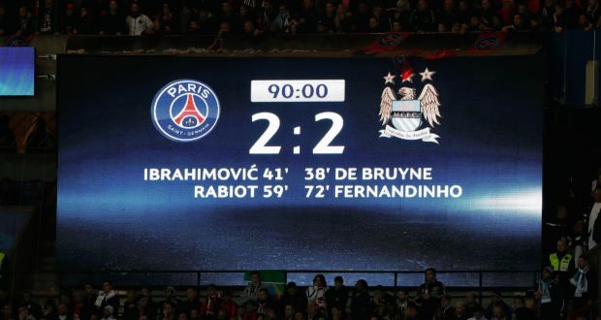

Slide 28
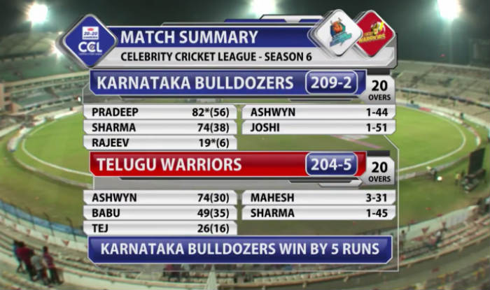

Slide 29
Cuantos tipos de datos hay?
Hay muchas definiciones acerca de los tipos de datos que hay:
Continuos y discretos
Big and Small
Aqui vamos a hablar de estructurados, no estructurados y semi estructurados.

Slide 30
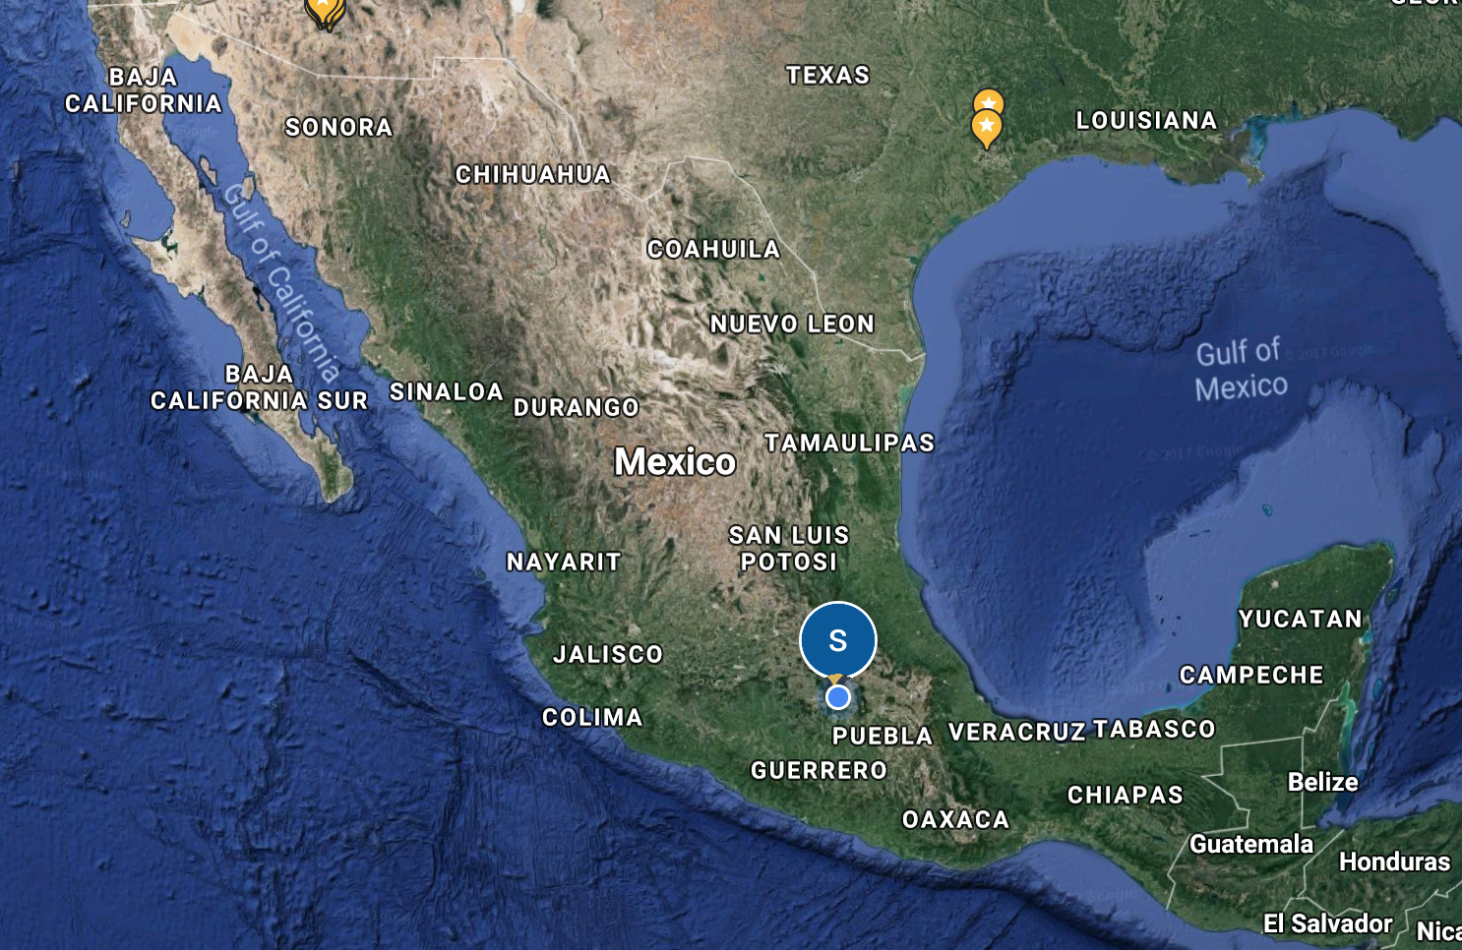
Datos Estructurados y No estructurados

Slide 31
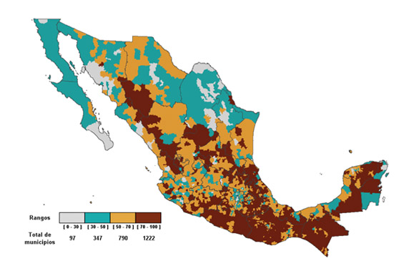
Datos Estructurados y No estructurados
Pobreza a nivel municipio (CONEVAL)

Slide 32
Datos No Estructurados
Se estima que el grueso de los datos que existen son no estructurados
Mucho valor del negocio esta escondido en datos no estructurados
Imagenes, Audio, Video

Slide 33
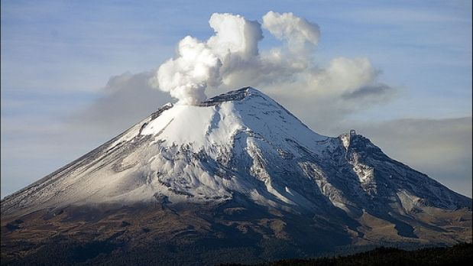

Datos no Estructurados

Slide 34
Datos Estructurados
Son datos que cuentan con una estructura pre-definida.
Estructuras de Datos (También llamados modelos de datos)
Colas, Listas, Arreglos, Pilas (stack)
Tablas como hojas de cálculo, un archivo de excel, etc
Mapas cartográficos tipo GIS (Google Earth)

Slide 35
Datos Estructurados
Son aquellos que organizan elementos de los datos y tienen patrones de como se relacionan uno con otro, y como se relacionan con el resto del mundo.
También se dice que un dato estructurado es aquel que se asocia a un modelo de dato.
Un modelo de dato da estructura y capacidad de relación al dato

Slide 36
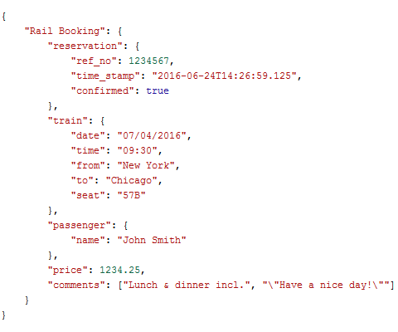
Datos semi-estructurados
Hay varios formatos, pero en la industría estan los dos mas usados:
JSON

Slide 37
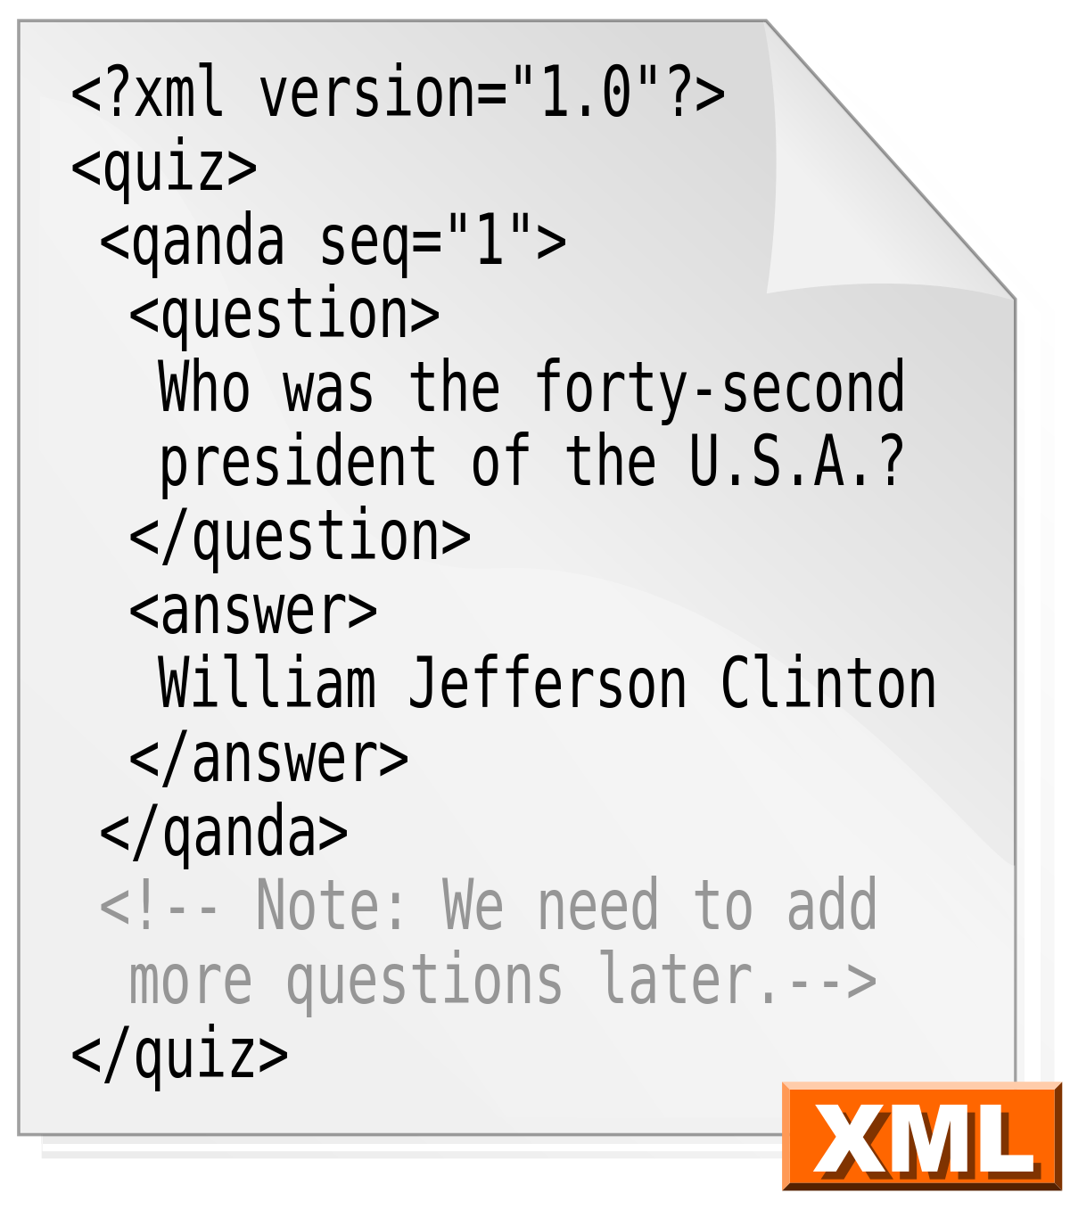

Datos semi-estructurados
XML

Slide 38
Usos de JSON y XML
Se utilizan primordialmente para transportar datos de un lado al otro
Página Web (JSON, XML)
Base de Datos
ETL

Slide 39
ETL
Extract, Transform and Load:
Que creen que hace un ETL?
Por que necesitamos ETLs?
Creen que hay negocio haciendo ETLs?

Slide 40
ETL
Un ETL (Extract, Transform, Load) se encarga de extraer los datos de una fuente, y transformarlos para que se coloquen en otra.
Dichas transformaciones son por lo general simples y no involucran algoritmos complejos.
Un uso muy común de un ETL es cuando se migran bases de datos o arquitecturas.

Slide 41
Data Lake vs Data Warehouse
En la industria de Big Data hay dos conceptos:
Data Lake: Almacena TODOS los datos que se pueda, estructurados y no estructurados.
Data Warehouse: Almacena sólo datos estructurados. Tiene un esquema mucho mas estricto acerca de que tipo de datos se van a almacenar.
En un Data Lake es muy dificil encontrar información, mientras que en un Data Warehouse es fácil. (No simple, sólo facil)

Slide 42
Como transformar datos?
Que se necesita para hacer que un dato no estructurado tenga estructura?
Que se necesita para que su album de fotos tenga estructura?
Que se necesita para que un libro tenga estructura?
Que se necesita para que una canción tenga estructura?

Slide 43
Gobierno y Administración del Dato
2
Como administramos el dato

Slide 44
Temas
Ciclo de vida del Dato
Gobierno de Datos

Slide 45
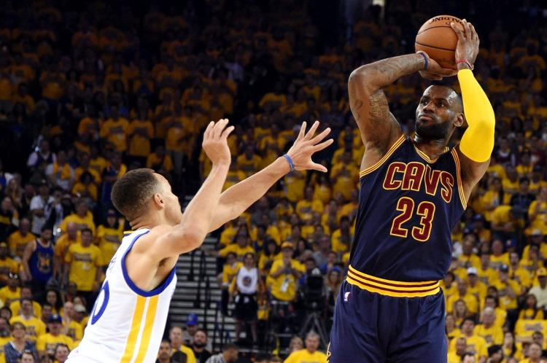
Ciclo de vida del dato
Cuantos datos se generan?

Slide 46
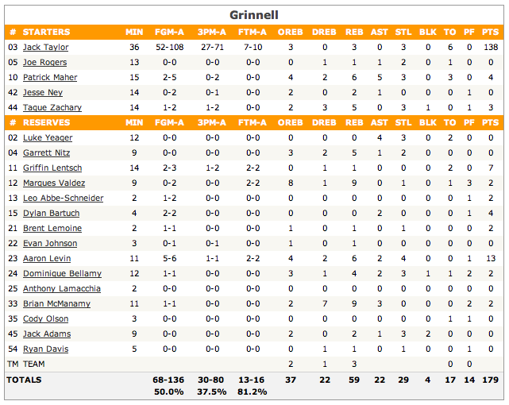

Slide 47
Score Database
Que otra información va a la base de datos?

Slide 48
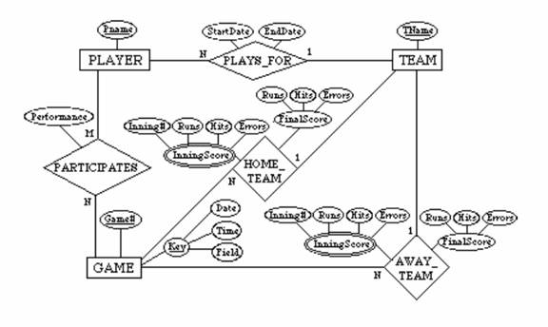
Score Database

Slide 49
Ciclo de vida del dato
En que momento se destruye el dato?
Cuanto tiempo dura el dato?
Como se va a modificar el dato?

Slide 50
En que momento se destruye el dato?
El dato se destruye cuando se decide que no es útil para el negocio.
El dato se destruye cuando se decide que su integridad ha sido comprometida.
El dato se destruye cuando su ciclo de vida se ha cumplido.

Slide 51
En que momento se destruye el dato?
En el ejemplo de basquetbol, se destruye un dato como un segundo en el que no sucedió nada relevante.
Se destruyen datos como si se saludo con un amigo.

Slide 52
¿Cuánto tiempo dura el dato?
El dato dura la cantidad de tiempo necesaria para resolver un problema del negocio.

Slide 53
Cuánto tiempo dura el dato?
En el ejemplo de basquetbol, la estadística dura hasta que no la necesitemos.
Jugador retirado?
Estadio destruido?

Slide 54
Como se va a modificar el dato?
Se debe tener total control de como se módifica.
En que base de datos se almacena
Que tipo de transformación se le hace.

Slide 55
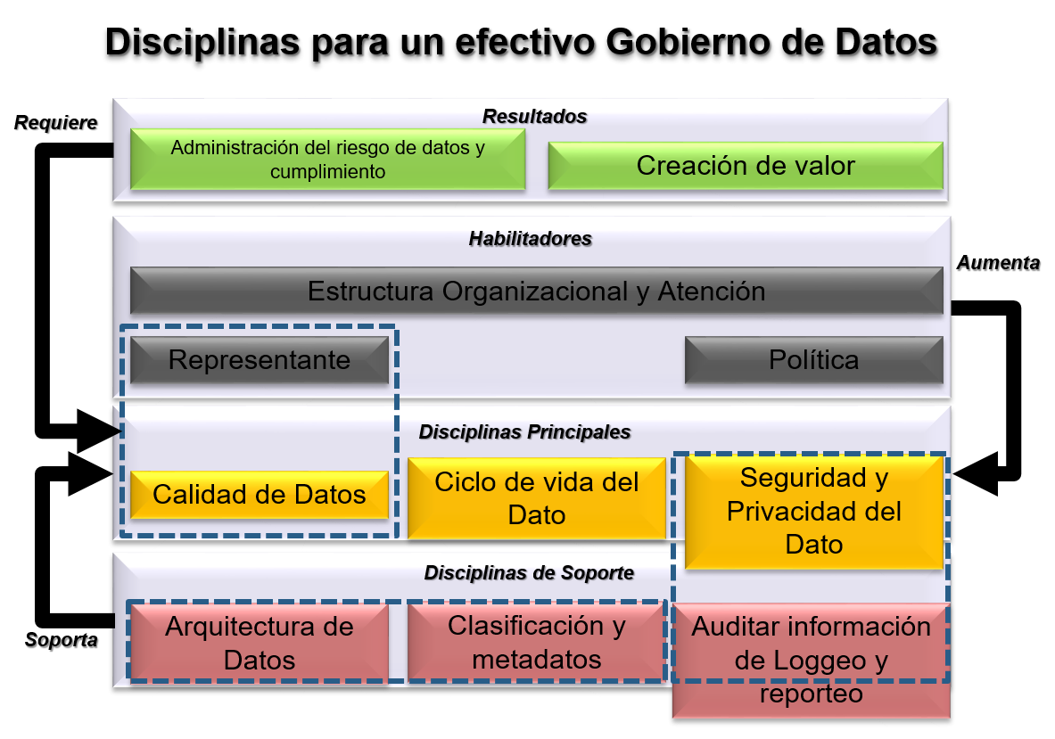

Slide 56


Slide 57
Machine learning como Casos de Uso
4
Con que se come?

Slide 58
Machine Learning es un de los elementos que mas valor generan en la industria de Data Science.

Slide 59
Predicción
Queremos saber valores futuros de una variable.
Inferencia
Queremos saber el comportamiento de una variable.

Slide 60
Casos de uso para predicción.

Slide 61
Casos de uso para inferencia

Slide 62
Algoritmos de predicción:
Regresión
Clasificación

Slide 63
Trabajo grupal:
Elegir un caso de uso, buscar en internet y exponerlo rápidamente.

Slide 64
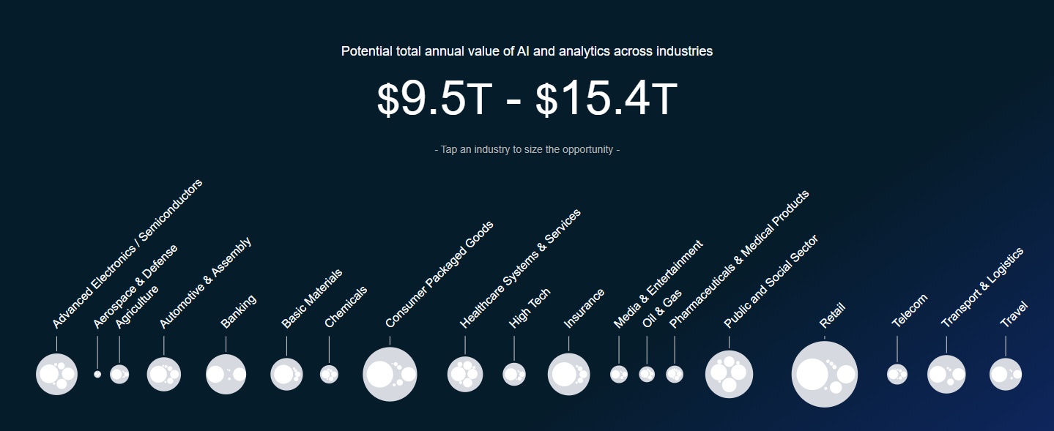

Slide 65
Tarea:
Desarrollar el caso que eligieron:
Propuesta de valor
Implementación del proceso
Conclusiones y lecciones aprendidas.

Slide 66
Que es Big Data y como se relaciona con la Nube
3
Con que se come?

Slide 67
If we have data, let’s look at data. If all we have are opinions, let’s go with mine
Jim Barksdale
Former Netscape CEO

Slide 68
Big data is like teenage sex: everyone talks about it, nobody really knows how to do it, everyone thinks everyone else is doing it, so everyone claims they are doing it...

Slide 69
Big Data
Se refiere al tratamiento de datos masivos:
Almacenamiento
Procesamiento
Análisis
Visualización

Slide 70
Big Data
Almacenamiento:
Data Lakes, Bases de Datos, Data Warehouses

Slide 71
Big Data
Procesamiento:
Buscadores:
Solr y Elasticsearch
Hadoop

Slide 72

Hadoop
Es almacenamiento/procesamiento en paralelo.

Slide 73
Big Data
Análisis
Spark (Hadoop)
Rspark, PySpark
SASS
SAP Hana

Slide 74
Big Data
Visualización
PowerBI (Microsoft)
Tableau

Slide 75
Características de Big Data
Que características creen que tiene Big Data?

Slide 76
Características de Big Data
No cabe en una sola maquina
Se necesitan muchas maquinas en paralelo para procesar/almacenar los datos.
Se necesita mucho personal técnico para administrarlo

Slide 77
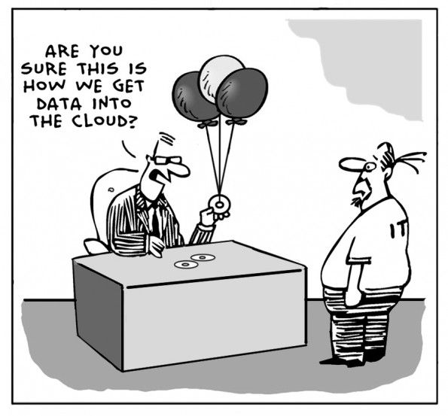

Slide 78
Cloud Computing
Son maquinas que están en algún lugar del universo:
Otro estado
Otro país
Otro continente

Slide 79



Cloud and Data
Hay tres servicios de cloud (bueno, hay más):

Slide 80
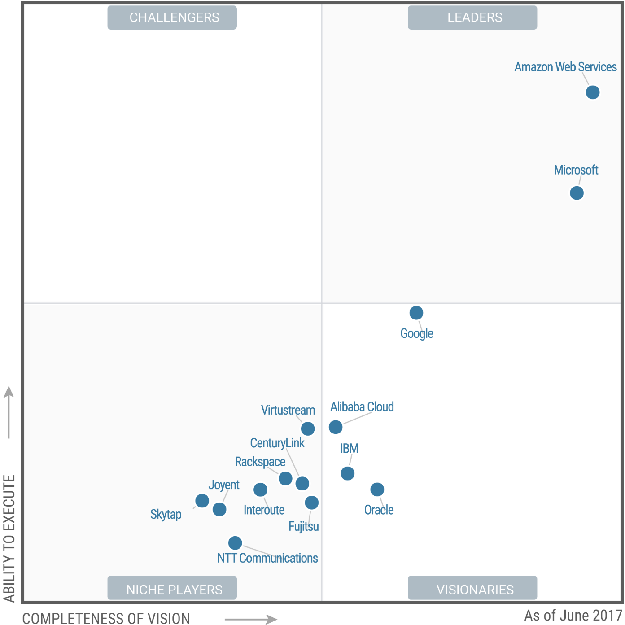
Gartner Diagram

Slide 81
Ventajas de la nube
Poder de procesamiento infinito
Capacidad de almacenamiento infinita.
De los mejores algoritmos y servicios al alcance de las manos.

Slide 82
